Slide 1
Cache模拟器统计

Slide 2
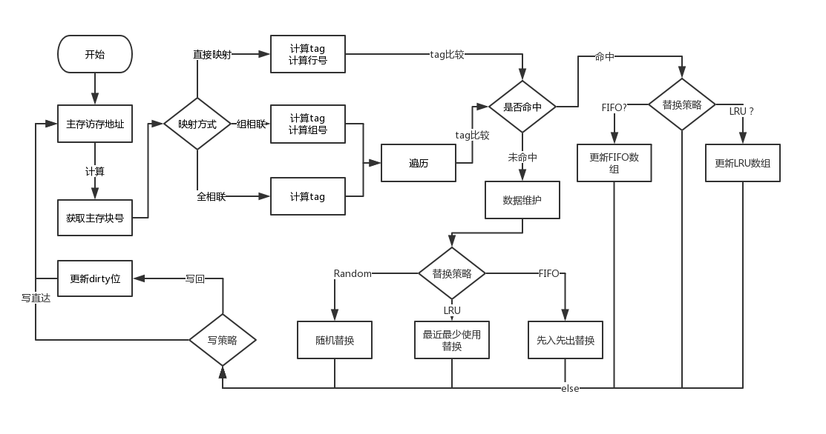

Slide 3
500*500 访存次数对比（均接近20亿次）

Slide 4
500*500 直接相联和组相联
直接映射与组相联的对比
i-cache命中率始终很高
对比d-cache命中率
d-cache读命中率是制约主要因素
最优化的暴力算法并没有非常差
数组初始化时的命中率也计算在内

Slide 11
100*100 两种暴力对比（访存次数在1200W以上）
直接映射与组相联的对比
i-cache命中率始终很高
对比d-cache命中率
d-cache读命中率是制约主要因素
单独分析全相联
全相联情况下RANDOM替换策略远远不如LRU
全相联命中率很高但是速度受限

Slide 17
100*100 暴力全相联对比

